Slide 1



С НОВЫМ
2015
ГОДОМ !!!

Slide 2
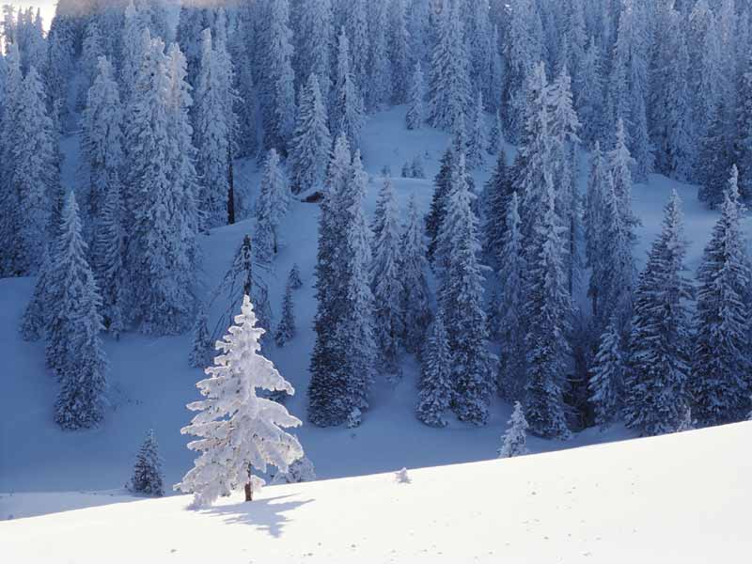
ЁЛОЧКА !
КОНЕЧНО,
ЁЛОЧКА!

Slide 3
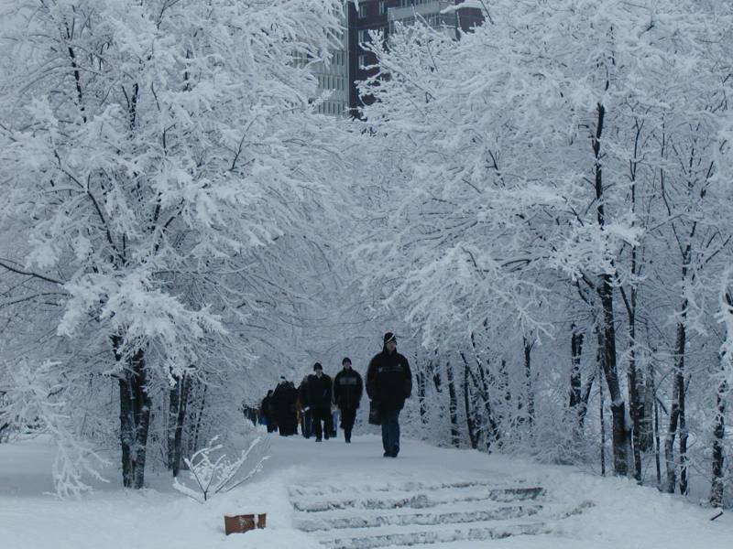
Мне бы хотелось…

Slide 4

Сказки – это вечно ищущая правды и справедливости, любви и счастья душа народа, воплощенная в слове.

Slide 5
Сказки: народные, авторские

Slide 6
Чему учат сказки?
быть умными и добрыми, честными и трудолюбивыми, дружными и сильными.
учат нас как победить зло, ложь, коварство, никогда не терять веру в удачу,
любить свою Родину, помогать слабым и защищать их.

Slide 7
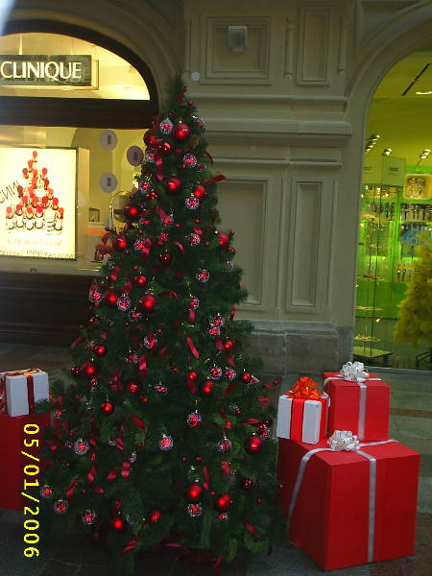

Slide 8
6 ШЛЯП МЫШЛЕНИЯ:
Белая: цвет информации,
Красная: эмоциональная,
Черная: негативная,
Желтая: позитивная,
Зеленая: творческая,
Синяя: аналитическая.

Slide 9
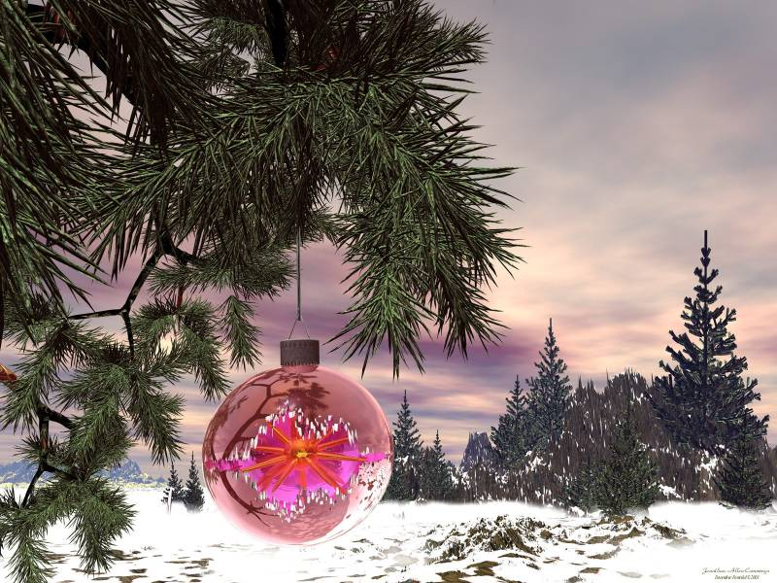

Slide 10


Slide 11

СПАСИБО ЗА ВНИМАНИЕ!

